Slide 1
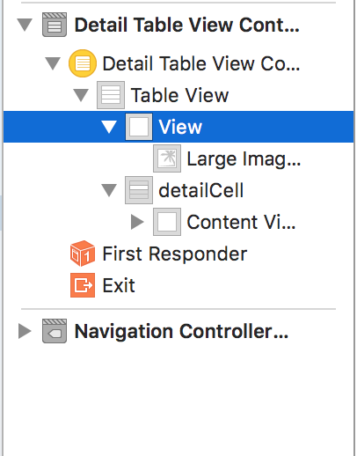
添加评价视图
在详情页的图片右上方添加一个评价按钮（图片）
点评价后弹出一个新页面，显示好中差3个按钮（动画出现）
无法直接拖动按钮到ImageView之上？
因为UITableViewController有规定的3部分，页眉视图、原型单元格、页脚视图。已经添加了一个ImageView作为页眉，所以必须将整个页眉视图放入一个视图容器。
拖一个空View作为容器，拖入到大纲视图，并把ImageView加入其中，整体拖至头部位置，再拖入按钮。
设定容器的宽、高与图像的大小一致。view宽度改为300
修改图像的位置。图像y值改为0

Slide 2
设置评价按钮
约束：高度和宽度40，顶距10，右边距10
属性：Type：System，图片：general

Slide 3
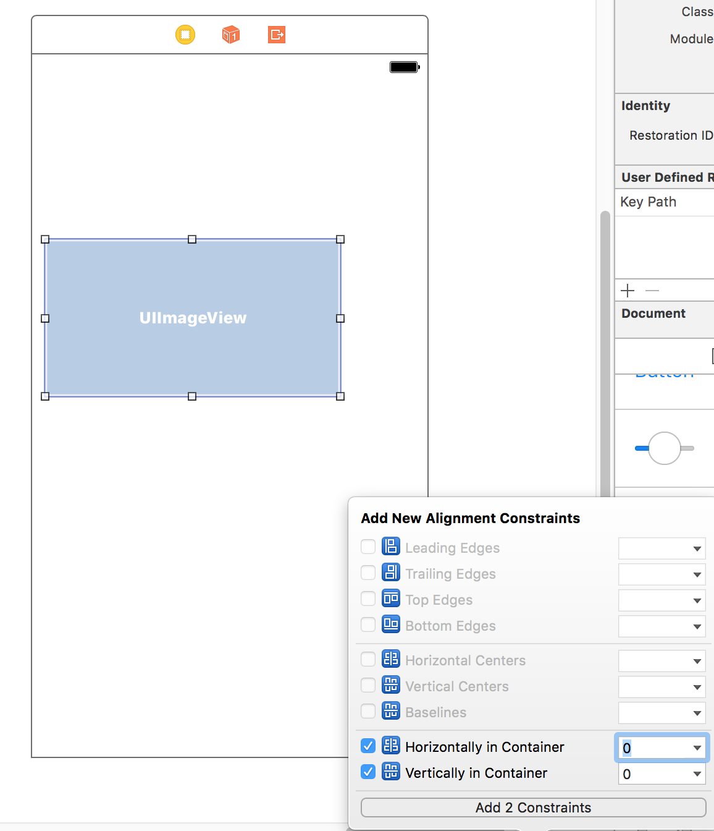
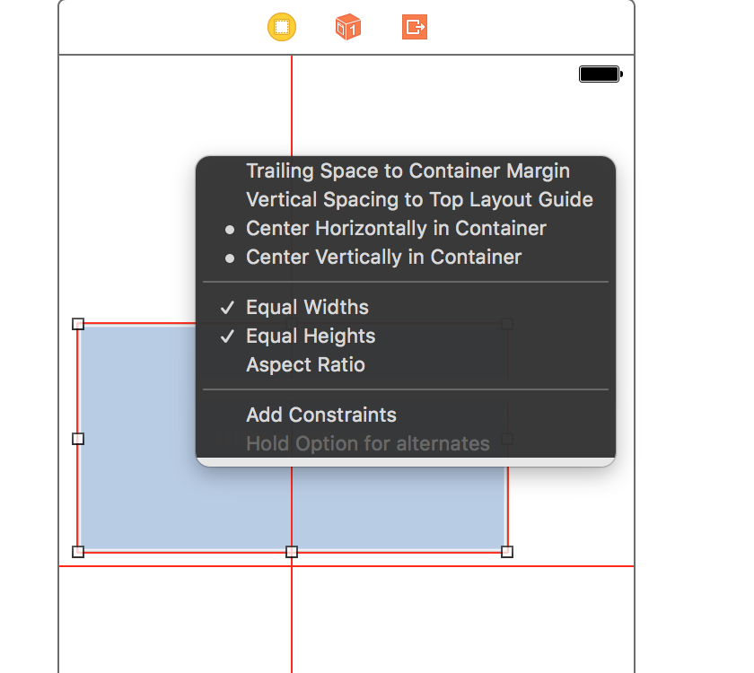
设置评价按钮
点击评价按钮时，弹出一个模态视图让用户评价。
拖一个新view controller，加一个imageview，任意选一张大图片，设置与父容器等宽、等高、水平和垂直居中，以便充满容器。

Slide 4
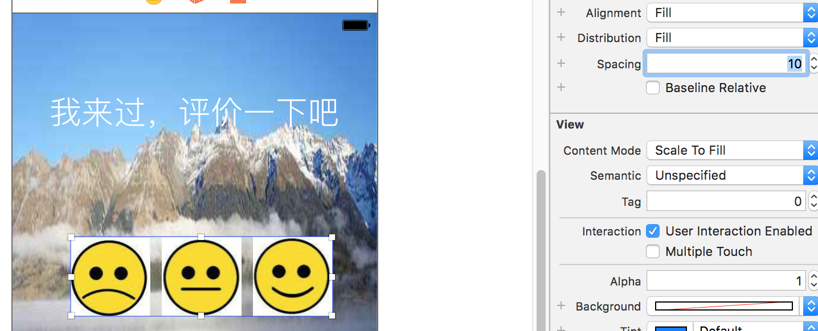
评价页完善
添加大标题Label：标题“我来过，评价一下吧”；白色；
Title1字体样式：水平居中，顶距：50
1个按钮（差评），设置图像
单个尺寸约束：70*70
shift+option拖动，可复制控件，设定中评、好评按钮
组合成StackView约束：水平居中，顶距100
属性：间距10

Slide 5
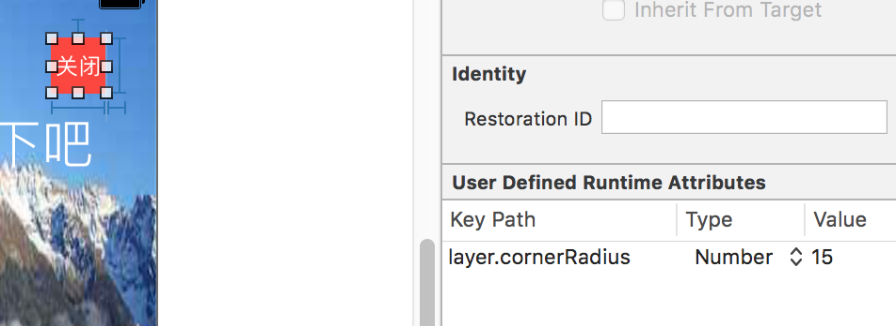
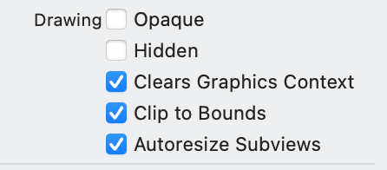
评价页关闭按钮
复制一个按钮，标题改为关闭，背景色为红色
尺寸和约束改为30，顶距和右边距为10
关闭按钮改为圆角

Slide 6
从评价按钮到评价场景
要实现模态过渡，要在两者之间建立一个转场关联
ctrl+拖动 评价按钮 到评价场景，菜单中选择Present Modally的转场类型。
建立之后，把这个转场的identifier命名为showReview

Slide 7
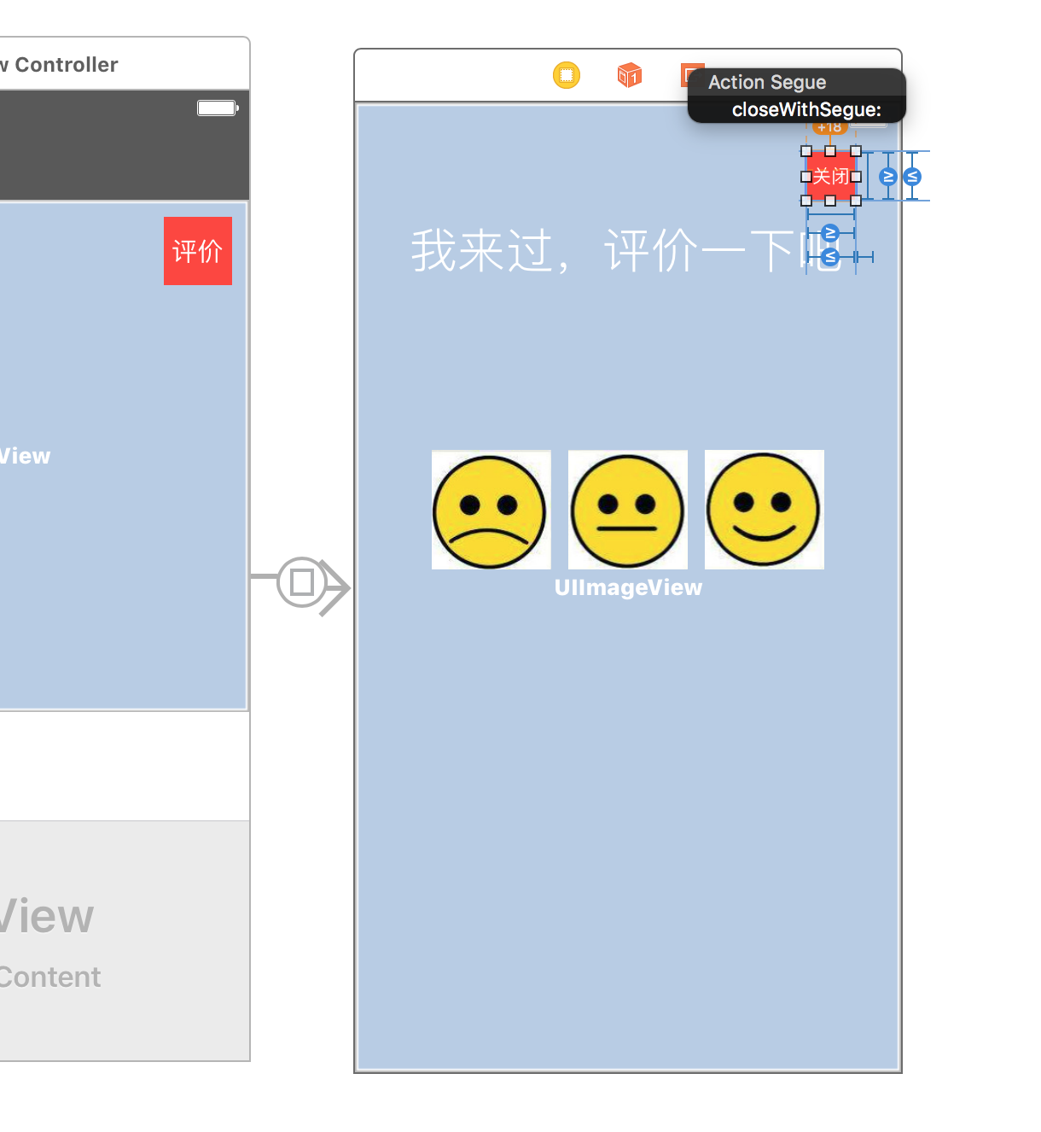
为评价视图定义出口
模态展现的视图系统不提供返回按钮
需要定义一个“反向转场（unwind segue）”
模态视图退场（dismiss）
反向转场步骤：
1、在目标控制器定义一个方法：方法只有一个参数，类型是UIStoryboardSegue；且有修饰符@IBAction，目标控制器就是详情控制器，在DetailTableViewController中添加：
@IBAction func close(segue: UIStoryboardSegue){
}
2、在Storyboard上指定反向转场关联
Ctrl拖动，关闭按钮 至视图的Exit（出口处），选择closeWithSegue

Slide 8
添加评价VC
1、New File ->Cocoa Touch Class
2、命名为ReviewViewController继承自UIViewController
3、与评价视图关联，Ctrl拖动ImageView到代码视图中作为背景图片使用：
@IBOutlet weak var bgImageView: UIImageView

Slide 9
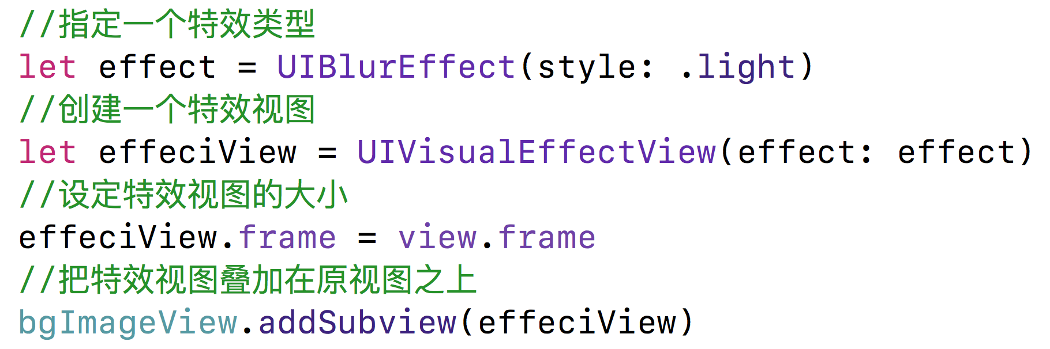
背景虚化特效
可以使用UIVisualEffectView对一个视图应用可视化特效。
配合UIBlurEffect类，可添加一个背景虚化特效。
步骤：
1、创建一个特效视图，指定特效类型（有暗、亮、超亮）
2、设定特效视图的大小
3、把特效视图叠加在原视图之上（原视图的子视图）

Slide 10
动画
动画是用快速显示一系列静态图片（帧）来模拟动作和图形转换的过程。animation源于animal（名词：动物），animate（动词：使生命化）
动画是物体移动或尺寸变换

Slide 11
使用UIView.animate
给三个评价按钮的堆叠视图添加一个从无到有的“放大”动画
动画步骤
（1）首帧：0（不可见）
（2）尾帧：正常大小
改变视图尺寸：transform函数集-缩放、旋转和移动视图
CGAffineTransform(scaleX:0, y:0) 范围缩放
设置一个视图对象的transform属性，设置为变换后的值

Slide 12
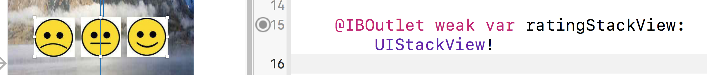
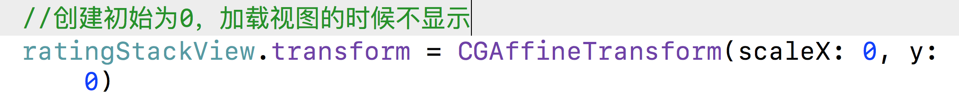
设置堆叠视图动画
1、将之与控制器关联
2、设置变形属性，在ViewDidLoad里添加代码：

Slide 13
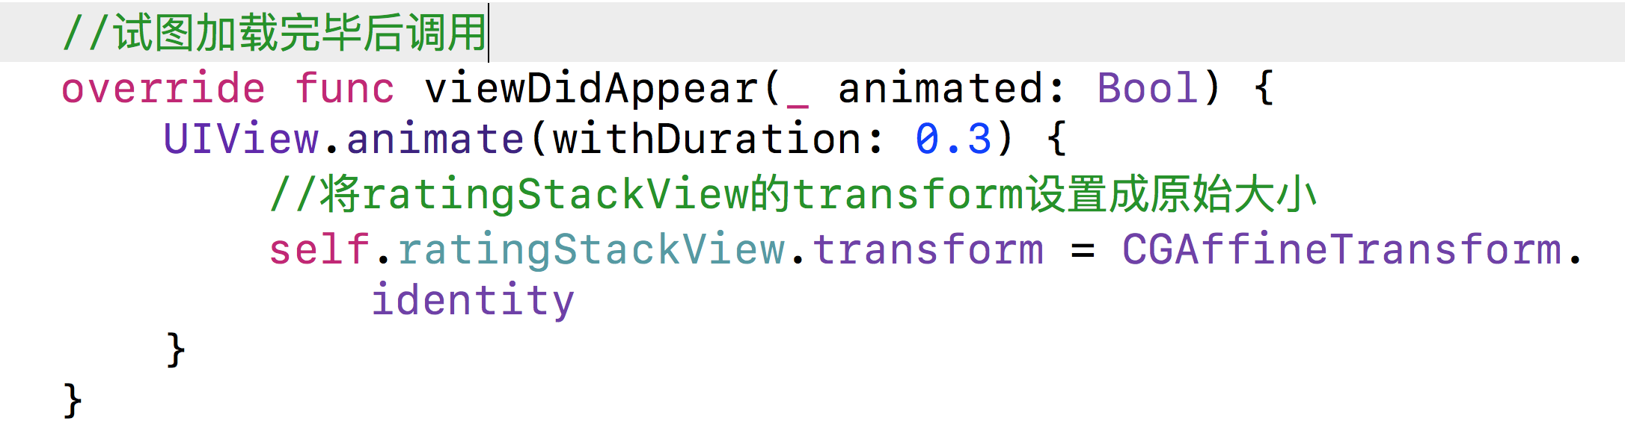
设置动画启动时机及时长
选择在 当视图每一次显示完毕的时候，即在viewDidAppear加入

Slide 14
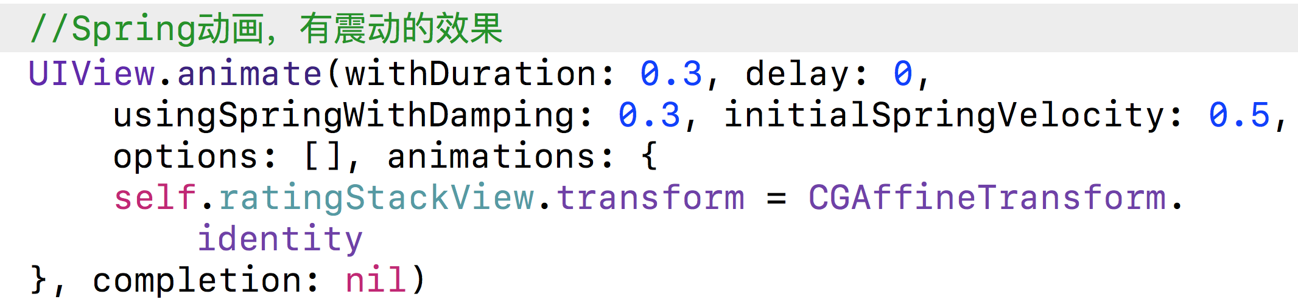
Spring animation
把动画方法替换成：
Damping：达到尾帧之前的震荡摆动效果时间

Slide 15
位置变化
使用CGAffineTransform(translationX:, y:)
此转换可以用来变动视图位置
从屏幕上到StackView的原始位置

Slide 16
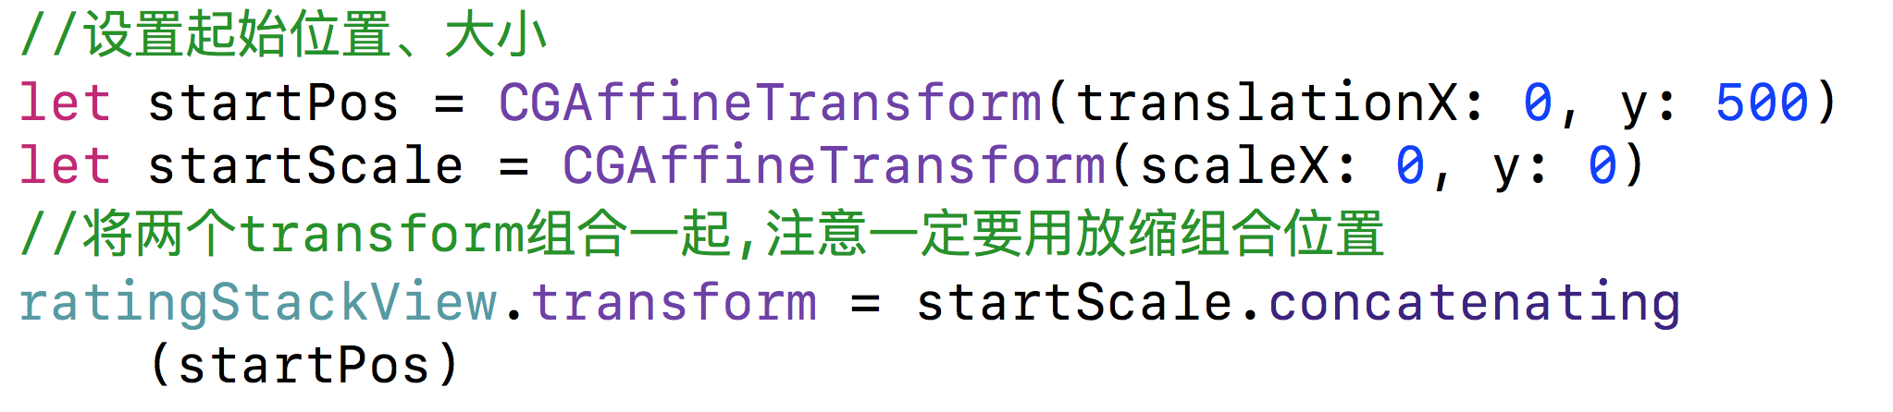
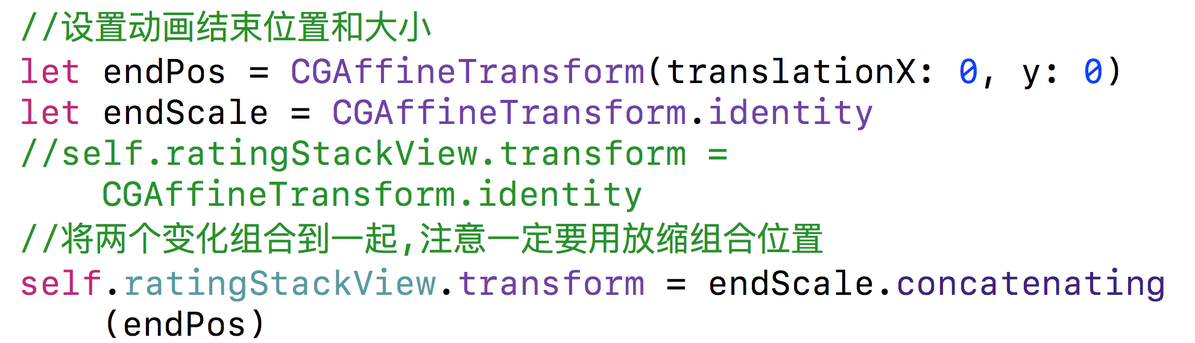
变换可以组合

